Slide 1

Пән: Заманауи электр энергетикасы
Ә. Бүркітбаев атындағы Энергетика және машина жасау институты
«Энергетика» кафедрасы
№ 10-дәріс
Тақырыбы: Электр энергиясын берудің заманауи техникалық құралдары
Лектор: Сарсенбаев Е.А.
«Энергетика» кафедрасының қауымдастырылған профессоры
E-mail: y.sarsenbayev@satbayev.university

Slide 2
ДӘРІС ЖОСПАРЫ
ЭЭ-сын берудің жалпы сипаттамасы;
ЭБЖ-нің классификациясы;
Әуе желілернің (ӘЖ) конструкциясы және жұмыс істеу жағдайлары;
Кабель желілернің (КЖ) конструкциясы және жұмыс істеу жағдайлары;
ӘЖ-нің алмастыру схемалары және оның параметрлері;
КЖ-нің алмастыру схемалары және оның параметрлері;
Бақылау сұрақтары.

Slide 3
1. ЭЭ-сын берудің жалпы сипаттамасы
1991 жылы бүкіл әлем бойынша инженерлер мен энергетиктер электр энергиясын алыс қашықтыққа жеткізу дәуірінің басталуының жүз жылдығын атап өтті. Ол Германияда Лауфен су электр стансасынан Франкфурт-на-Майне қаласына дейін ұзындығы 170 км болатын 28,3 кВ үш фазалы айнымалы токтың әуе желісін (ОЖ) құрумен басталды, ол сол кездегі нағыз көрнекті болды. жетістік.
Бір қызығы, сол жылы 3,2 МВт қуатын беруге есептелген, ұзындығы 12 км, 10 кВ бірінші қуатты бір фазалы кабельдік желі (КЛ) 10/2,4 кВ төмендететін қосалқы станциясы бар, одан таратушы желіге қуат берілді, Лондонда салынды. Бұл желіні қалалар мен өнеркәсіптік аймақтардағы заманауи терең электрмен жабдықтау желілерінің прототипі ретінде қарастыруға болады.
Осылайша, бір мезгілде дерлік қашықтыққа үлкен көлемдегі электр энергиясын (ЭЭ) беру технологиясын дамытудың екі бағыты пайда болды және содан кейін 115 жылдан астам уақыт бойы дамуын жалғастырды:
ашық сызықтар (жоғары);
жабық типті желілер (кабель).
Ең жалпы мағынада электр беру желісі (PTL) «электр станциясының немесе қосалқы станцияның шекарасынан шығып жатқан және электр энергиясын қашықтыққа жеткізуге арналған электр желісі» ретінде анықталады. Бұл анықтама стандарттарда көрсетілген, мұнда электр желісі «мүмкін аралық таңдаумен электр энергиясын энергия жүйесінің екі нүктесі арасында беруге арналған сымдардан, кабельдерден, оқшаулағыш элементтерден және тірек құрылымдардан тұратын электр қондырғысы» ретінде сипатталады.
Соңғы анықтама электр желілерін жіктеу сипаттамаларының біреуін ғана көрсетеді, атап айтқанда олардың дизайны. Дегенмен, бұл олардың барлық сорттарын сипаттау үшін жеткіліксіз. Қазіргі классификация төменде келтірілген бірқатар сипаттамаларға негізделген.
Электр желілеріне қойылатын талаптар:
- ЭЭ беру сенімділігі;
- ЭЭ сапасын қамтамасыз ету;
- құрылымның экономикалық тиімділігі;
- экономикалық жұмыс;
- қауіпсіздік;
- одан әрі дамыту мүмкіндігі.

Slide 4
2. ЭБЖ-нің классификациясы
Род тока
Номинальное
напряжение
Конструктивное
исполнение
Число цепей
Топологические
характеристики
Функциональное назначение
Постоянного тока
Трехфазного переменного тока
Многофазного переменного тока
До 1 кВ
Воздушная
Одноцепная
Радиальная
Магистральная
Ответвление
Распределительная
Питающая
Системаобразующая
Выше 1 кВ
Кабельная
Двухцепная
Среднего напряжения
Высокого напряжения
Сверхвысокого напряжения
Ультравысокого напряжения
Многоцепная

Slide 5
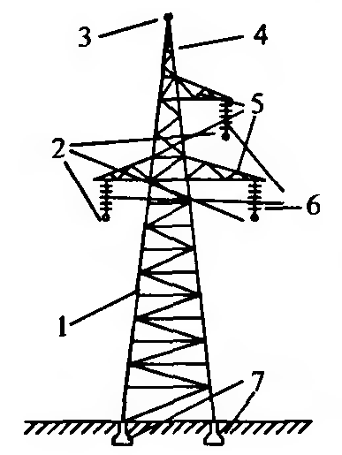
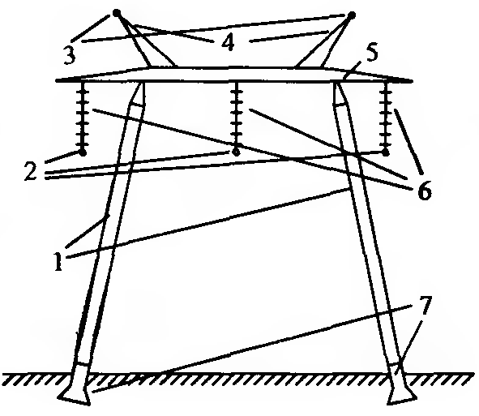
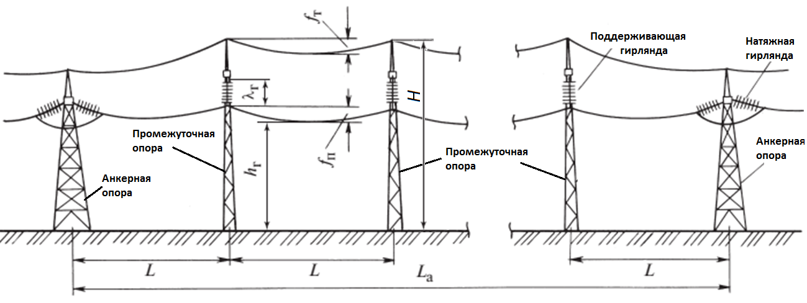
3. Әуе желілернің (ӘЖ) конструкциясы және жұмыс істеу жағдайлары
220 кВ
500 кВ
1 – стойка опоры;
2 – провода;
3 – грозозащитный трос;
4 – тросостойка;
5 – траверсы;
6 – изоляторы;
7 – фундамент.
h_{г} – габаритное расстояние, (не менее 6 м);
f_{п} – стрела провеса провода;
f_{т} – стрела провеса провода;
λ_{г} – длина гирлянды изоляторов;
H – высота опоры;
l – длина промежуточного пролета;
l_{a} – длина анкерного пролета.

Slide 6
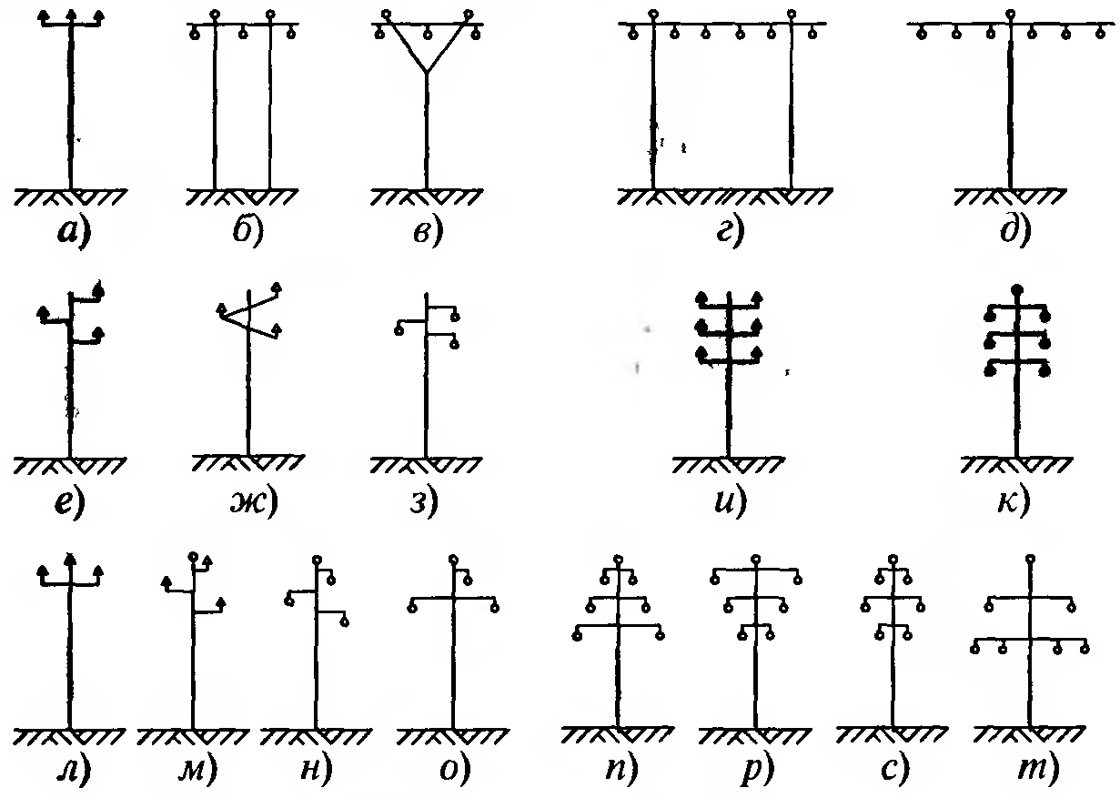
3. Әуе желілернің (ӘЖ) конструкциясы және жұмыс істеу жағдайлары
Схемы расположения проводов
Горизонтальное расположение проводов
Вертикальное расположение проводов
Смешанное расположение проводов

Slide 7
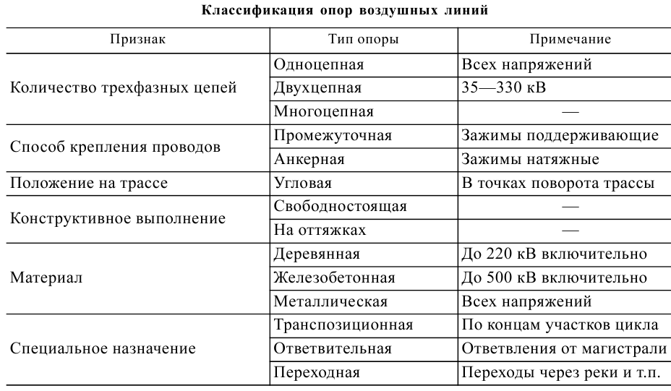
3. Әуе желілернің (ӘЖ) конструкциясы және жұмыс істеу жағдайлары
Типы опор

Slide 8
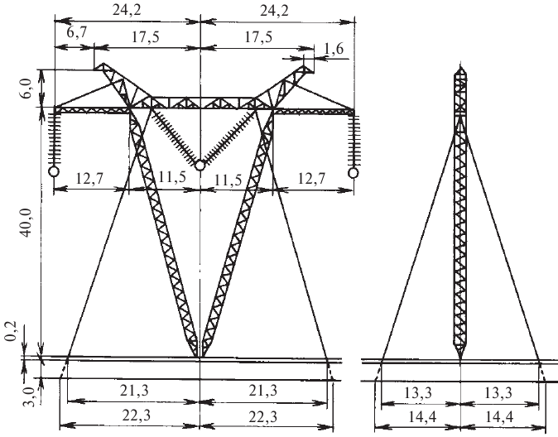
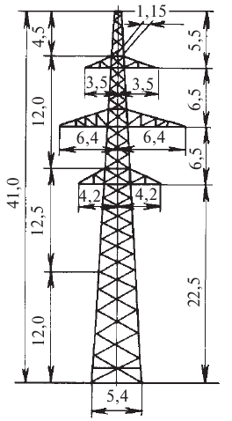
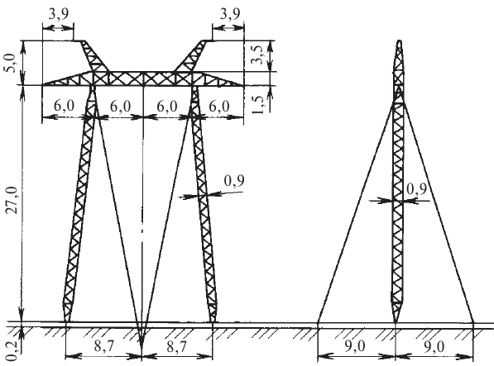
3. Әуе желілернің (ӘЖ) конструкциясы және жұмыс істеу жағдайлары
Типы промежуточных металлических опор
Двухцепная свободностоящая башенная 220 кВ
Одноцепная портальная 500 кВ на оттяжках
Одноцепная V-образная 1150 кВ на оттяжках

Slide 9

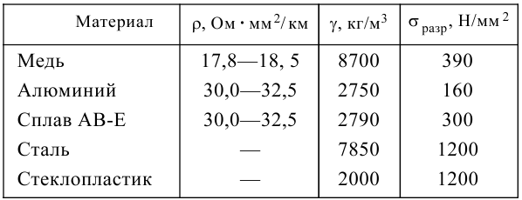


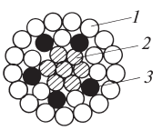
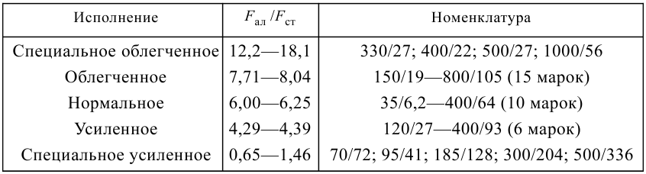

3. Әуе желілернің (ӘЖ) конструкциясы және жұмыс істеу жағдайлары
Провода и грозозащитные тросы ВЛ
Конструкции неизолированных проводов
Свойства материалов, используемых для изготовления проводов ВЛ
Однопроволочный
Многопроволочный из одного металла
Многопроволочный из двух металлов
Расширенный: 1 – алюминий;
2 – сталь; 3 – наполнитель.
Варианты исполнения сталеалюминевых проводов
пустотелый (полый)

Slide 10
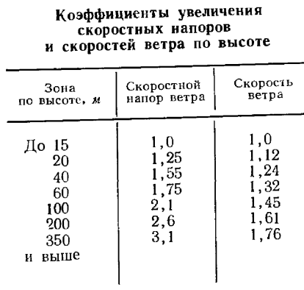
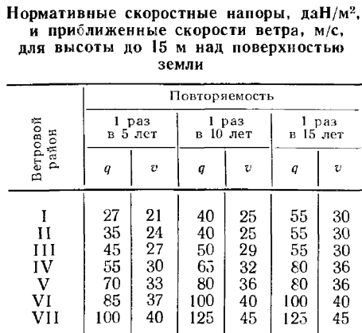
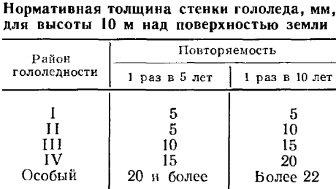
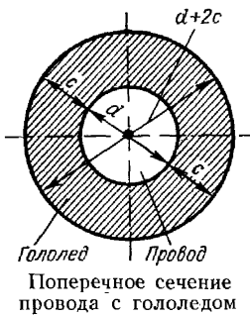
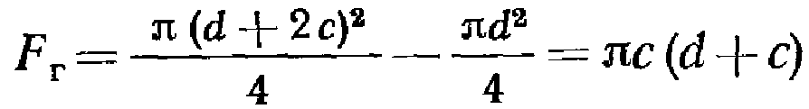
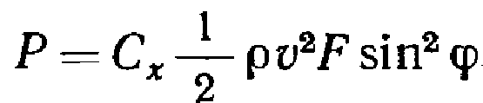
3. Әуе желілернің (ӘЖ) конструкциясы және жұмыс істеу жағдайлары
Климатические условия
Единичная нагрузка от гололеда
Единичная нагрузка от ветра

Slide 11
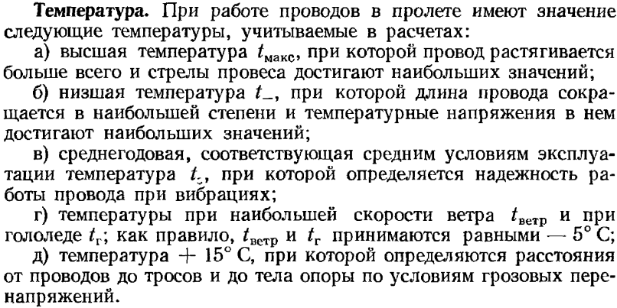
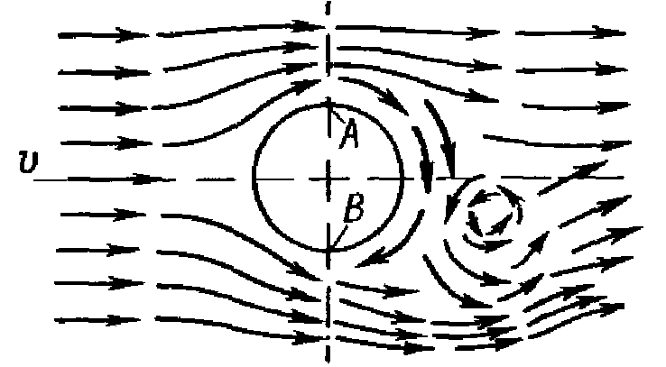
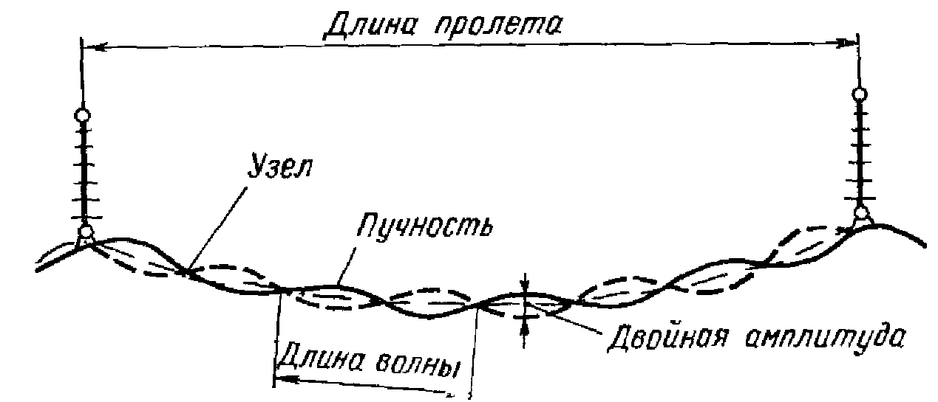
3. Әуе желілернің (ӘЖ) конструкциясы және жұмыс істеу жағдайлары
Климатические условия
Вибрация и пляска проводов
Образования вихря за проводом
Волны вибрации на проводе в пролете

Slide 12
3. Кабель желілернің (КЖ) конструкциясы және жұмыс істеу жағдайлары
Общие характеристики кабелей
Электр қондырғысы ретінде кабельдік желі (CL) келесі элементтерден тұрады: қуат кабелінің (немесе кабельдердің) өзі, кабель бөліктерін қосуға және бөлуге және кабельдің ұштарын жабдыққа және тарату құрылғыларының шиналарына қосуға арналған жабдық ( кабельдік фитингтер), сондай-ақ мұнай немесе газ беретін жабдық (мұнай және газ толтырылған кабельдер үшін). Кабельдерді тек топырақ траншеяларда ғана емес, сонымен қатар әртүрлі кабельдік құрылымдарда - коллекторларда, тоннельдерде, каналдарда, блоктарда, шахталарда, кабельдік едендерде және қос қабаттарда, эстакадалардың бойында және галереяларда төсеуге болады. Кабельдік фитингтер кейде кабельдік ұңғымаларда немесе камераларда макияж жабдықтарымен бірге орналастырылуы мүмкін. Арнайы ғимараттарда май толтырылған жоғары қысымды кабельдік желілерге арналған автоматты қоректендіру қондырғылары орналасқан.
Кабельдік желілердің жіктелуі негізінен оның негізгі элементтерінің жіктелуіне сәйкес келеді, яғни. Кабельдер бұл классификацияның негізгі белгілері:
ток түрі (айнымалы және тұрақты ток кабельдері);
номиналды кернеудің мәні Unom (төмен - 1 кВ дейін, орташа - 1-35 кВ, жоғары - 110 кВ және одан жоғары);
ток өткізетін элементтердің саны (бір, екі, үш және төрт сымды);
ток өткізгіш элементтердің материалы (мыс, алюминий, натрий);
электр оқшаулағыш материал (сіңдірілген қағаз, пластик және резеңке);
сіңдіру сипаты және қағазды оқшаулаудың электрлік беріктігін арттыру әдісі (май толтырылған, газ толтырылған;
қабық материалы (қорғасын, алюминий).

Slide 13
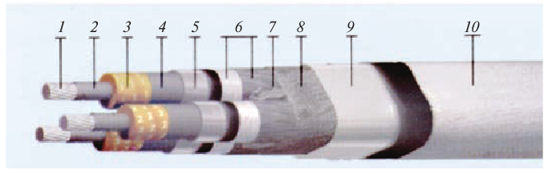
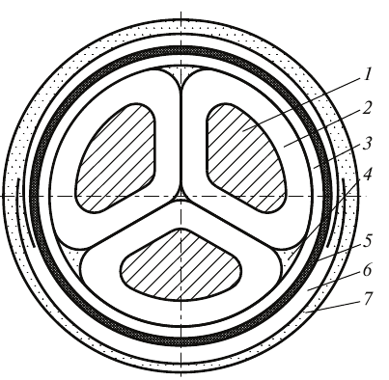
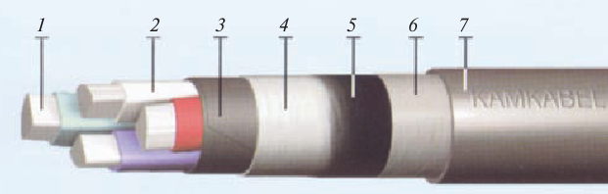
3. Кабель желілернің (КЖ) конструкциясы және жұмыс істеу жағдайлары
Кабели с пропитанной бумажной изоляцией
Кабель марки АОСБ-35: 1 – токопроводящая жила; 2 – экран; 3 – фазная изоляция; 4 – экран; 5 – свинцовые оболочки; 6 – защитный слой; 7 – заполнение; 8 – подушка; 9 – броня; 10 – наружный покров
Кабели с пластмассовой изоляцией
Трехжильный кабель с поясной изоляцией и секторными уплотненными жилами:
1 – токопроводящая жила; 2 – фазная изоляция; 3– поясная изоляция; 4 – заполнение;
5 – свинцовая оболочка; 6 – подушка под броней; 7 – броня
Кабель марки АВБбШв 380 B: 1 – токопроводящая жила; 2 – изоляция; 3 – поясная изоляция; 4 – броня; 5 – битум; 6 – лента ПЭТ; 7 – шланг

Slide 14
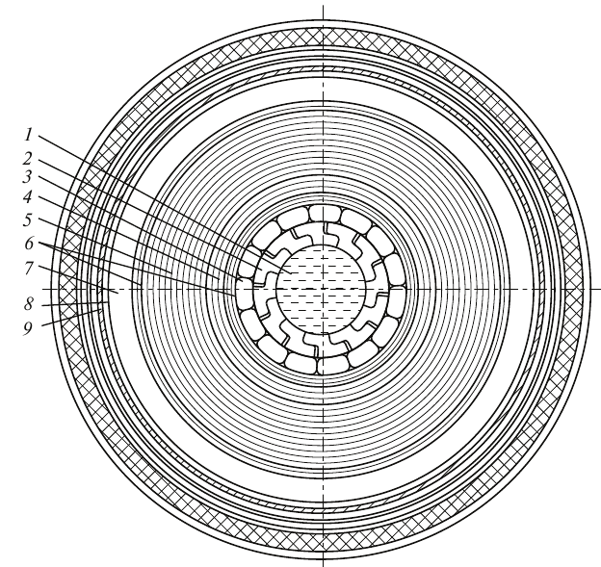
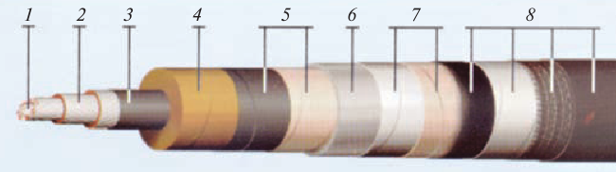
3. Кабель желілернің (КЖ) конструкциясы және жұмыс істеу жағдайлары
Маслонаполненные кабели низкого давления
Кабель низкого давления в свинцовой оболочке МНCШву-110:
1 – маслопроводящий канал; 2 – токопроводящая жила; 3 – экран из полупроводящей бумаги; 4 – изоляция из бумаги; 5 – экран из полупроводящей бумаги и медной ленты; 6 – свинцовая оболочка;
7 –упрочняющий покров; 8 – наружный покров
Конструкция маслонаполненного кабеля низкого давления на напряжение 110 кВ:
1 – канал для масла; 2 – Z-образные проволоки токопроводящей жилы; 3 – сегментные проволоки жилы; 4 – слой изоляции из уплотненной бумаги;
5 – слой изоляции из неуплотненной бумаги;
6 – экран из электропроводящей бумаги;
7 – свинцовая оболочка; 8 – упрочняющие ленты; 9 – защитные покровы

Slide 15
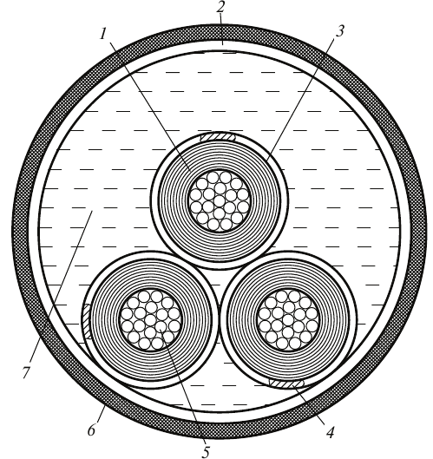
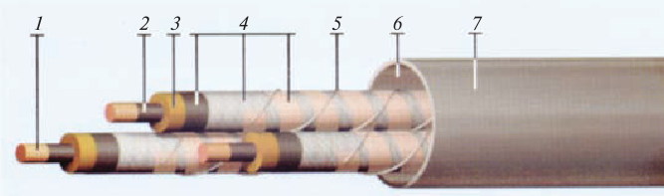
3. Кабель желілернің (КЖ) конструкциясы және жұмыс істеу жағдайлары
Маслонаполненные кабели высокого давления
Кабельная линия высокого давления МВДТ-220:
1 – токопроводящая жила; 2 – экран из полупроводящей бумаги; 3 – изоляция из бумаги; 4 – экран из полупроводящей бумаги, металлизированной бумаги и медной перфорированной ленты; 5 – проволоки скольжения; 6 – масло под давлением; 7 – стальной трубопровод
Конструкция маслонаполненного кабеля высокого давления в стальной трубе:
1 – бумажная изоляция, пропитанная маслом; 2 – стальная труба; 3 – экран из медной
ленты; 4 – медная проволока скольжения;
5 – токопроводящая жила;
6 –антикоррозионное покрытие; 7 – масло

Slide 16
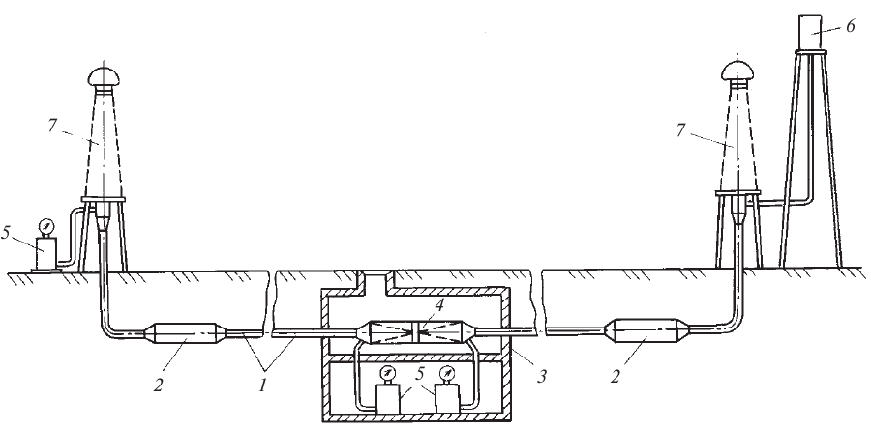
3. Кабель желілернің (КЖ) конструкциясы және жұмыс істеу жағдайлары
Маслонаполненные кабели высокого давления
Продольный разрез маслонаполненной кабельной линии низкого давления:
1 — МНК низкого давления; 2 — соединительная муфта; 3 — кабельный колодец; 4 — стопорная муфта; 5 — бак давления; 6 — бак питания; 7 — концевая муфта

Slide 17
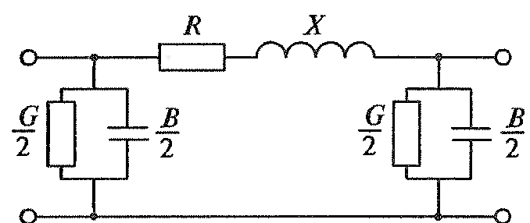
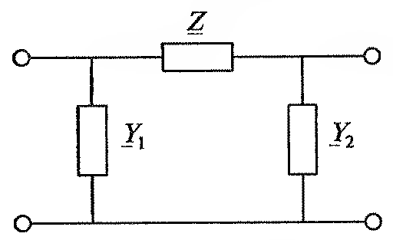
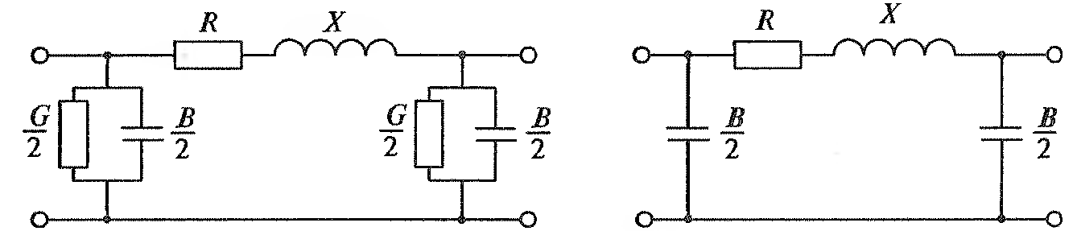
5. ӘЖ-нің алмастыру схемалары және оның параметрлері
В схемах замещения выделяют продольные элементы – сопротивления линии электропередачи: 𝑍 = 𝑅 + 𝑗𝑋 и поперечные элементы – проводимости: 𝑌 = 𝐺 + 𝑗𝐵. Значения этих параметров для ВЛЭП определяются по общему выражению
П = П₀𝐿,
где П₀{r₀, x₀, g₀, b₀} – значение продольного или поперечного параметра, отнесенного к 1 км линии (погонные параметры);
𝐿 – протяженность линии электропередачи.
R – активное сопротивление;
X – индуктивное сопротивление;
G – активная проводимость;
B – емкостная проводимость.

Slide 18


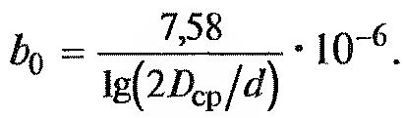





5. ӘЖ-нің алмастыру схемалары және оның параметрлері
Погонное активное сопротивление
Погонная емкостная проводимость
ρ – удельное активное сопротивление металла провода, Ом ∙ мм²/км;
𝑆 – сечение фазного провода, мм².
Для ВЛ 110-220 кВ
Погонное индуктивное сопротивление
Погонная активная проводимость
≈0,4 Ом/км
– среднегеометрическое расстояние между фазами;
– потери активной мощности.
d – диаметр провода.

Slide 19
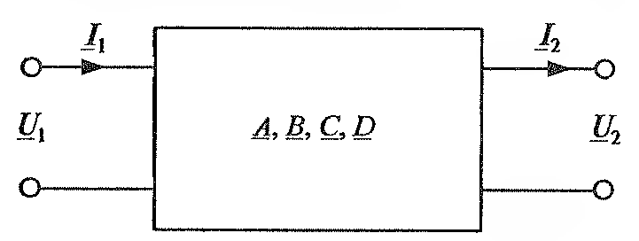
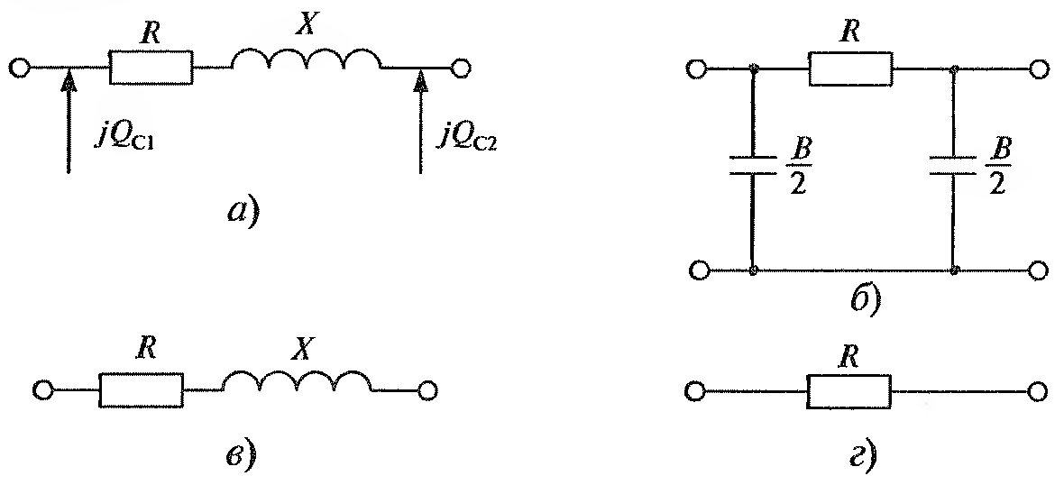

5. ӘЖ-нің алмастыру схемалары және оның параметрлері

Slide 20
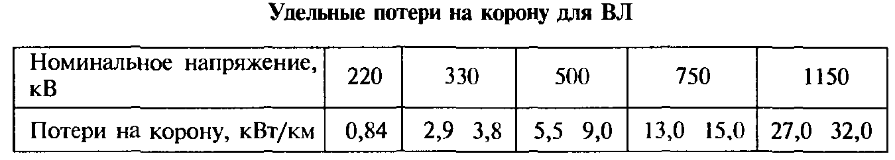
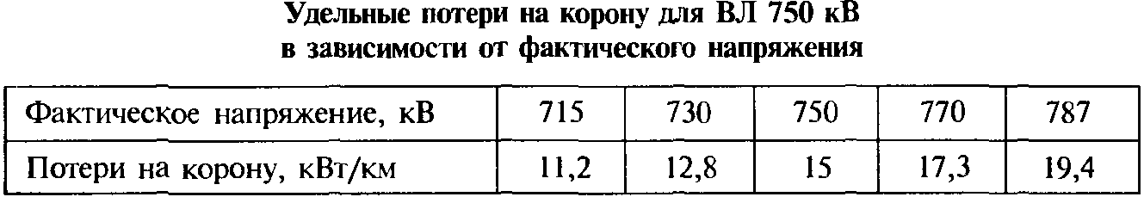
5. ӘЖ-нің алмастыру схемалары және оның параметрлері

Slide 21
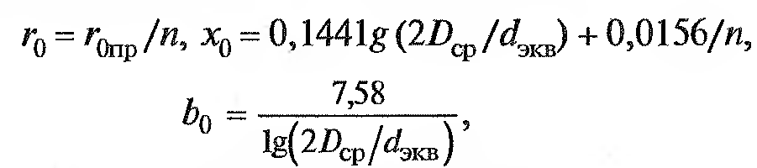


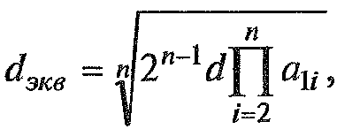

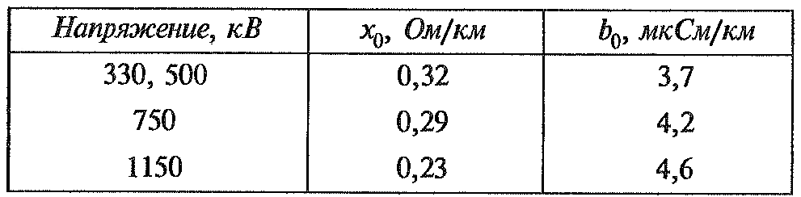
5. ӘЖ-нің алмастыру схемалары және оның параметрлері
Погонные сопротивления и емкостная проводимость для ВЛ с расщепленными фазами
- число проводов в фазе;
- погонное активное сопротивление одного провода;
- эквивалентный диаметр провода;
расстояние между одним
проводом и другими проводами
в фазе;

Slide 22
6. КЖ-нің алмастыру схемалары және оның параметрлері
R – активное сопротивление;
В схемах замещения выделяют продольные элементы – сопротивления линии электропередачи: 𝑍 = 𝑅 + 𝑗𝑋 и поперечные элементы – проводимости: 𝑌 = 𝐺 + 𝑗𝐵. Значения этих параметров для КЛ определяются по общему выражению
П = П₀𝐿,
где П₀{r₀, x₀, g₀, b₀} – значение продольного или поперечного параметра, отнесенного к 1 км линии (погонные параметры);
𝐿 – протяженность линии электропередачи.
X – индуктивное сопротивление;
G – активная проводимость;
B – емкостная проводимость.

Slide 23
6. КЖ-нің алмастыру схемалары және оның параметрлері

Slide 24
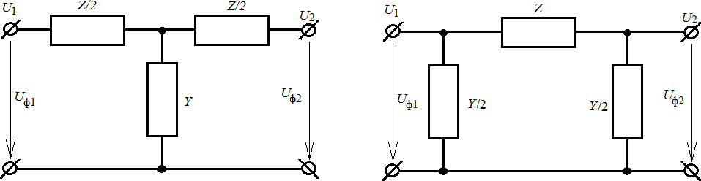

6. КЖ-нің алмастыру схемалары және оның параметрлері
Погонное активное сопротивление
ρ – удельное активное сопротивление металла провода, Ом ∙ мм²/км;
Погонное индуктивное сопротивление КЛ
𝑆 – сечение фазного провода (жилы), мм².
0,004 – температурный коэффициент электрического сопротивления, 1/град
(для медных и алюминиевых проводов значение α = 0,00403)
– среднегеометрическое расстояние между фазами;
d – диаметр провода.
Х₀ ≈ 0,06÷0,10 Ом/км

Slide 25
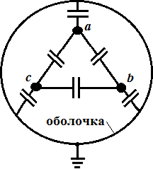
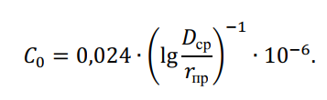


6. КЖ-нің алмастыру схемалары және оның параметрлері
Погонная емкостная проводимость
Для КЛ 0,4-10 кВ С₀ ∙ 10⁻⁶
Напряжение, кВ | Сечение жилы, мм²
 | 10 | 16 | 25 | 35 | 50 | 70 | 95 | 120 | 150 | 185 | 240
До 1 кВ | 0,35 | 0,40 | 0,50 | 0,53 | 0,63 | 0,72 | 0,77 | 0,81 | 0,86 | 0,86 | –
6 | 0,20 | 0,23 | 0,28 | 0,31 | 0,36 | 0,40 | 0,42 | 0,46 | 0,51 | 0,53 | 0,58
10 | – | – | 0,23 | 0,27 | 0,29 | 0,31 | 0,32 | 0,37 | 0,44 | 0,45 | 0,60
Емкостной ток
Погонная активная проводимость
– потери активной мощности.

Slide 26
7. Бақылау сұрақтары
1. «Электр желісі» терминінің жалпы анықтамасы қандай?
2. Электр желілері қандай негізгі белгілері бойынша жіктеледі?
3. Номиналды кернеуі бойынша ерекшеленетін электр желілерінің қандай түрлері бар?
4. Әуе желісінің негізгі құрылымдық элементтері қандай?
5. Әуе желісінің конструкция элементтері қандай механикалық және атмосфералық әсерлерге төтеп беруі керек?
6. Әуе желілерінің элементтеріне жел қандай әсер етеді және олардың салдары қандай?
7. Әуе желісінің сымдары жасалатын материалдарға қандай талаптар қойылады?
8. Әуе желісінің сымдары мен кабельдерін жасау үшін қандай материалдар қолданылады?
9. UHF және UVN әуе желісінің фазасын бөлудің мақсаты қандай?
10. Сымның алюминий және болат бөліктерінің қималарының қатынасы бойынша ерекшеленетін айнымалы ток маркалы сымдардың модификациялары қандай?
11. Әуе желілерінің тіректерін жіктеудің негізгі белгілері қандай?
12. Әуе желісінің тіректері қандай материалдардан жасалған?
13. Ағаш және темірбетон тіректерді қолдану аймақтары қандай?
14. Бекітілген тіректердің дербес тіректермен салыстырғанда қандай артықшылығы бар?
15. Әуе желілерінде қандай оқшаулағыш конструкциялар қолданылады?
16. Әуе желісінің тік өлшемі қандай құрамдастардан тұрады?
17. Әуе желісінің тіреуішіндегі найзағайдан қорғайтын кабельдердің орналасуын қандай жағдайлар анықтайды?
18. Әуе желісінің фазаларының сымдарының арақашықтығы қандай ойларға байланысты анықталады?
19. Кабельдік желі қандай элементтерден тұрады?
20. КЛ қандай критерийлер бойынша жіктеледі?
21. Кабельдердің қағаз электр оқшаулауын тұтқыр сіңдірудің қандай түрлері бар?
22. Сіңдірілген қағаз изоляциясы бар 6-10 және 20-35 кВ кабельдердің конструкцияларының принципті айырмашылығы неде?
23. Пластмассадан оқшауланған кабельдер құрылысында қандай материалдар қолданылады?

